Slide 1
LC 06 : Dosages
Niveau : Terminale S

Slide 2
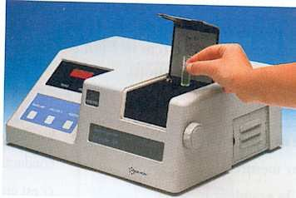
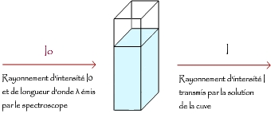
Spectrophotométrie

Slide 3
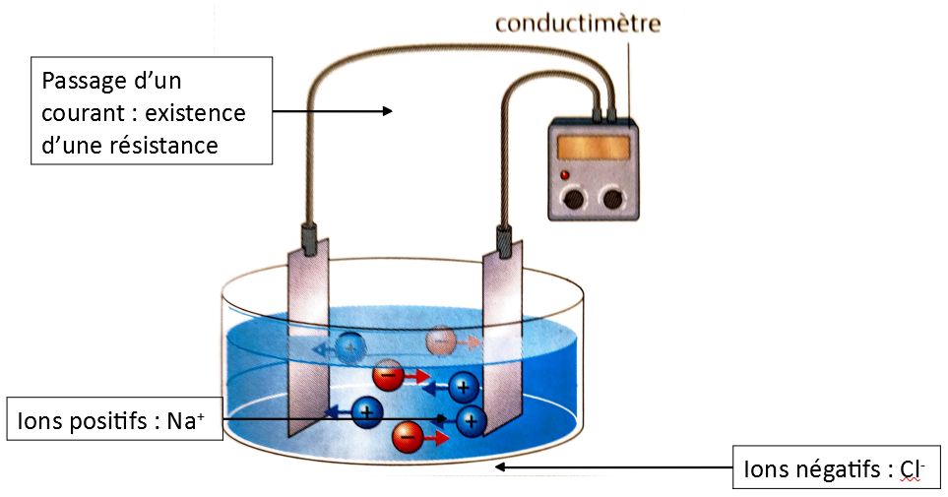
Principe du conductimètre

Slide 4
Dosage par étalonnage

Slide 5
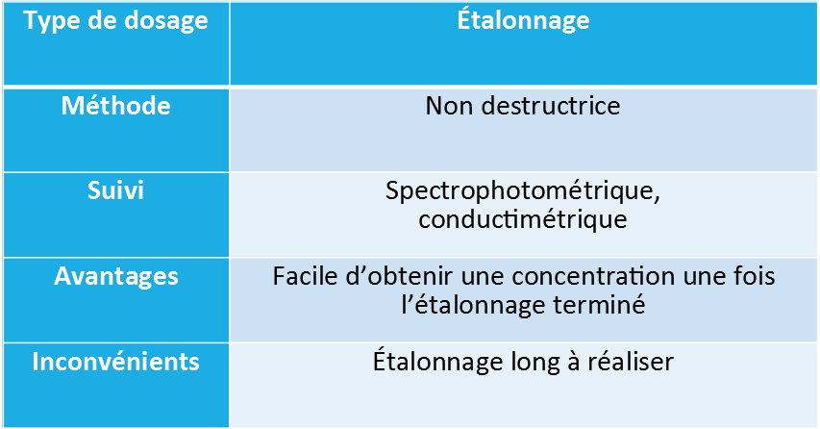
Dosage par étalonnage

Slide 6
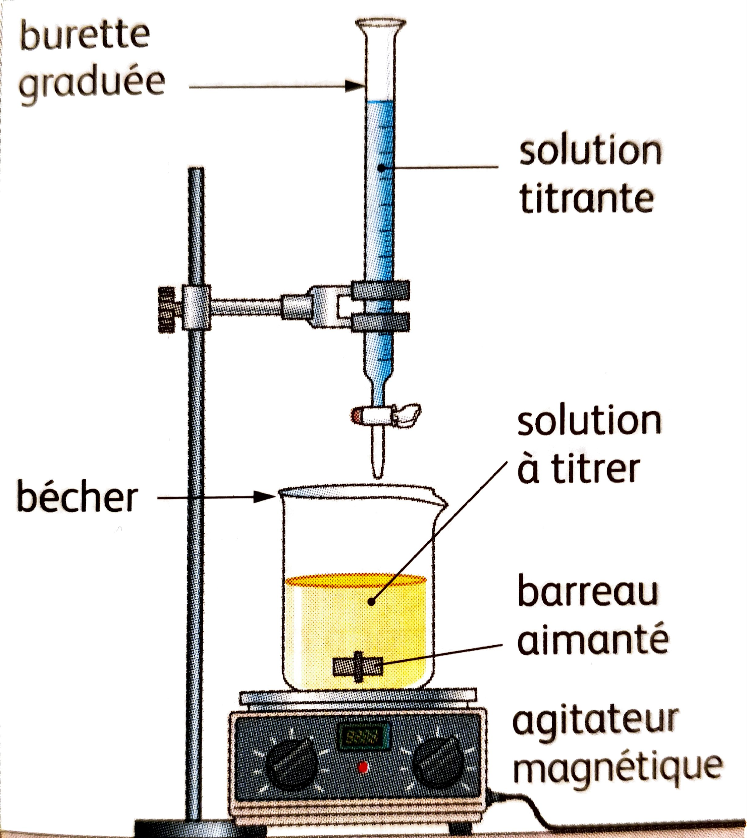
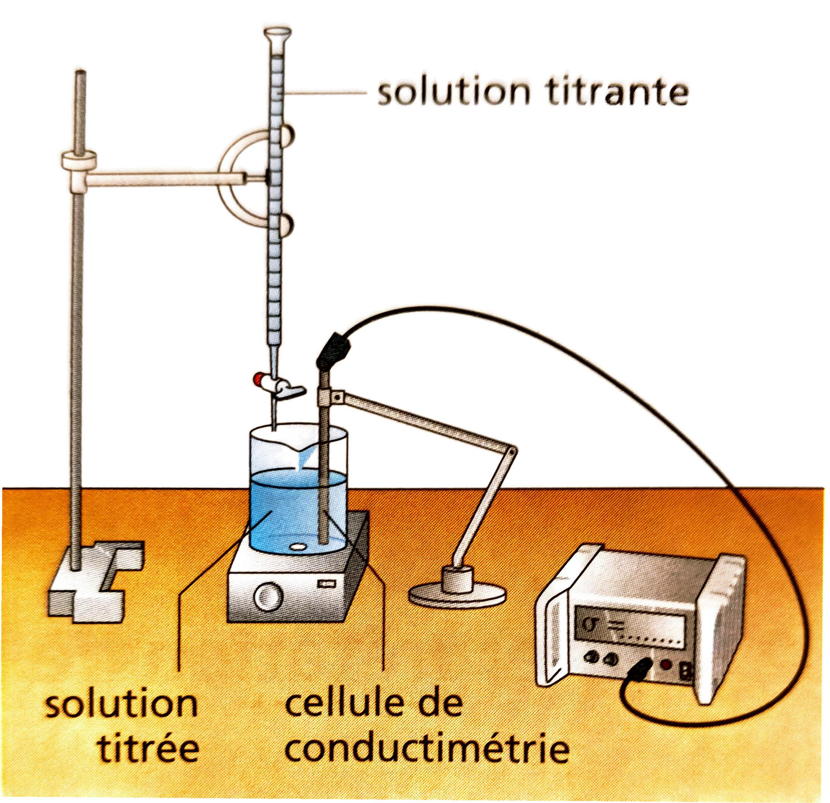
Dispositif de titrage
Cas général
Dispositif pour conductimétrie

Slide 7
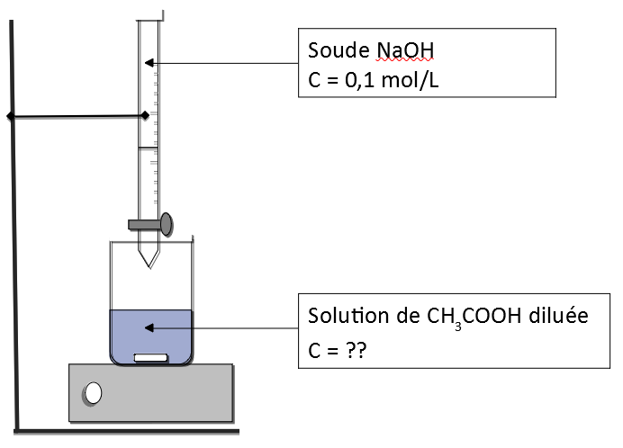
Dosage direct par conductimétrie de CH₃COOH dans du vinaigre

Slide 8
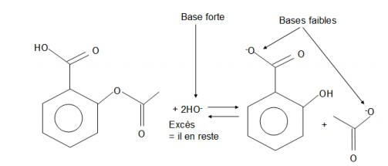
Dosage indirect de l’acide acétylsalicylique

Slide 9
Dosage indirect par pH-métrie
1ère étape :
n(NaOH)_{en exès} = n(NaOH) - 2n(ac. acétique)
Solution titrante : eau + aspirine + 20 mL de soude à 0,5 mol/L

Slide 10
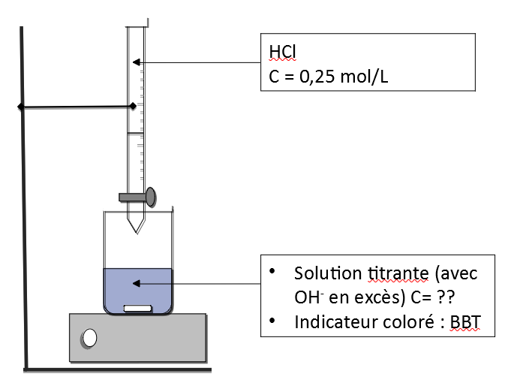
Dosage indirect par pH-métrie
2ème étape : H₃O⁺(aq) + OH⁻(aq) → H₂O(l)

Slide 11
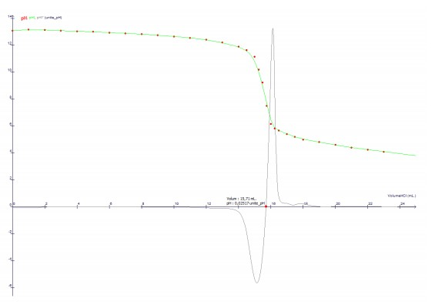

Slide 12
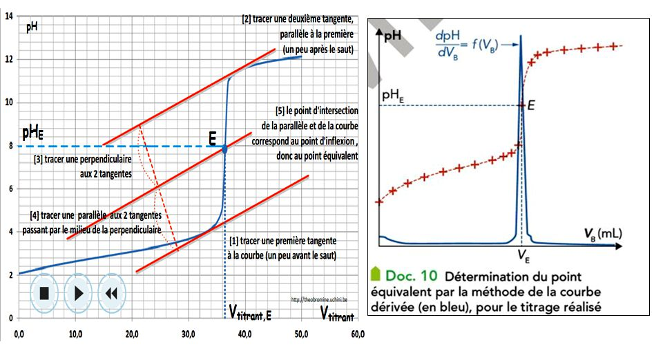
Autres méthodes pour déterminer Veq

Slide 13
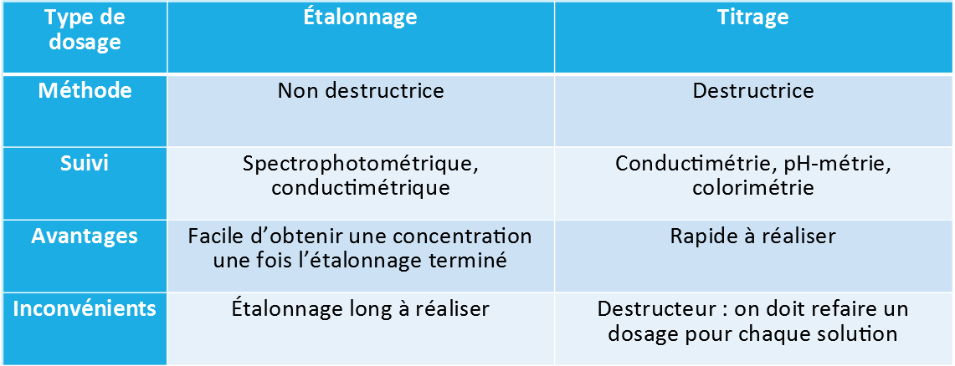
Bilan comparatif

